Slide 1
Spider架构文档
Edit at 2015.01.15 Author : 林立树

Slide 2
编辑人 | 编辑时间 | 操作 | 操作原因
林立树 | 2014-07-16 | 新建 | 新建
林立树 | 2014-07-15 | 1.添加名词解释：屏蔽词 2.添加类说明，添加默认屏蔽特征词 | 修改
林立树 | 2014-07-18 | 添加主程序的流程图 | 添加
林立树 | 2014-07-23 | 1.修改流程图；2.修改类图； | 修改
林立树 | 2014-10-23 | 修改流程逻辑 | 修改
林立树 | 2014-12-16 | 适配新的爬虫调度中心，修改访问逻辑 | 修改
林立树 | 2015-01-15 | 修改流程图主结构，完善文档内容 | 修改，添加

Slide 3
名词解释
SpiderParam：主要是封装获取源码相关的参数的java对象；（详情见附件）。
SpiderResult：主要是封装抓取结果的java对象（详情见附件）。
Constant：主要保存一些常量。
InfoMsg：把一些错误信息(中文)，保存在这里面，方便修改。
内层：这个内层指的是包括Http请求、源码解析、编码识别等通用的内核模块。
外层：这个指的是对外的接口。
屏蔽：
  （1）目前定义了两种屏蔽规则，一个是默认的，当网页长度小于5000，然后存在（抱歉|限制|access denied）中的一个屏蔽词。
  （2）还有就是新浪微博的cookie屏蔽规则，这个是经过测试，出现的屏蔽信息，规则是：当网页长度小于8000，然后存在(验证码错误|异常)这两个屏蔽词。

Slide 4
总体架构图
外部请求
Netty服务端
外部请求
通过Netty客户端访问Netty服务端
一般对外接口
海外抓取|爬虫司令部
Netty客户端
爬虫司令部
V2.3对外接口
本地抓取
本地抓取
网页抓取模块
编码识别
屏蔽检测模块
外层
内层
Momery
源码处理模块
数据库模块(备用)

Slide 5
爬虫主流程图
对外接口
Netty模块
网页抓取模块
编码识别
源码处理
屏蔽检测
初始化HttpClient
源码解压缩(GZIP)
开始
请求参数验证
HttpClient请求
编码识别
加载屏蔽词和域名
Y
是否本地抓取?
组装请求结果
获取编码
海外抓取源码加密
根据规则检测源码
N
开启NettyClient
返回SpiderResult
源码转成UTF-8字符
根据请求是否压缩
返回是否屏蔽
获取IP和port
其实爬虫节点进
行抓取的时候也
是调用本地抓取的程序
返回编码后源码
针对搜狗特殊处理
请求Netty Server
解密源码(根据请求)
返回结果
获取返回结果
源码解缩
结束

Slide 6
工程JAVA包介绍
bean包：保存数据值的包，各种bean对象，保存静态值的类，包括SpiderParams，SpiderResult等；
factory包：存放对外接口的包，SpiderFactory；
proxy包：里面存放的是请求爬虫司令部的Netty模块，这个模块已经直接写成了一个独立的包，目前打算是想做成一个基础模块，能通用的模块，这样以后说不定在文件系统也可以直接使用这个模块，而不需要再写一套代码。
service包：该包下分了三个二级包
  encoding包：主要是放置编码识别模块的java文件；
  HttpClient包：主要放置与Http请求相关的java，包括http抓取功能、https 自签名抓取、http登陆认证，将来可能有的https数字证书抓取抓取功能、cookie仓库功能、http代理抓取功能；
  utils包：内部放置所有的工具类，包括配置文件读取的工具类、正则验证的工具类；
  service自己包目录下的文件：本地抓取和海外抓取的类，加密解密的类，屏蔽检测的类。
encoding包：主要是用于编码识别功能。

Slide 7
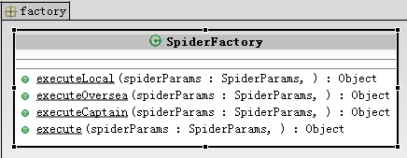
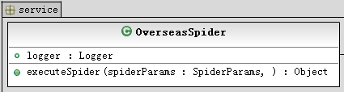
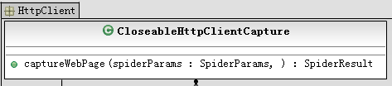
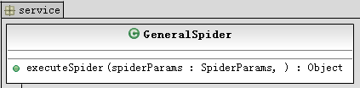
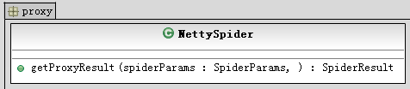
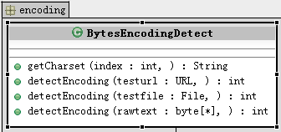
工程主要的包调用逻辑
在executeOversea中调用
在executeGeneral中调用
在executeCaptain中调用
Internet

Slide 8
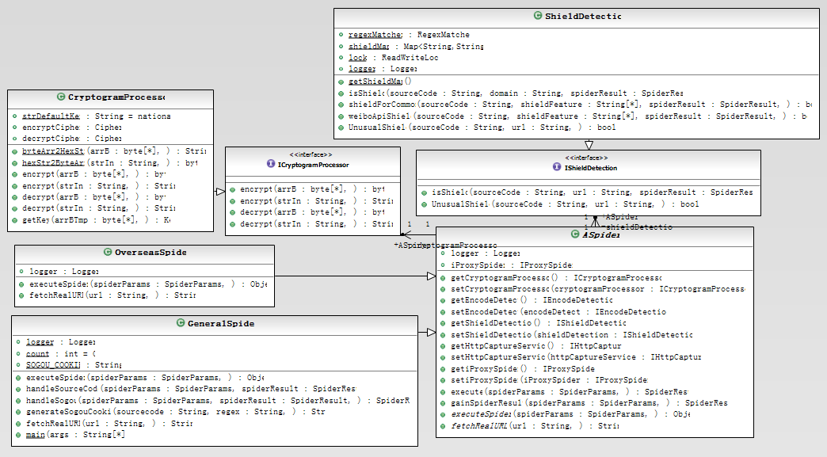
server包调用逻辑
HttpClient包

Slide 9
对外接口
对外接口
  默认对外接口execute（SpiderParams spiderParams）;
  本地抓取接口executeLocal（SpiderParams spiderParams）;
  爬虫司令部接口executeCaptain（SpiderParams spiderParams）;
  海外抓取接口executeOversea（SpiderParams spiderParams）;
输入SpiderParams_{(具体的详细信息见附件1)}
输出SpiderResult_{(具体的详细信息见附件2)}
具体的内部流程见下页
该接口做三件事：
  对请求的SpiderParams进行参数验证
  组装内部请求的参数(比如domain，soldierType，isLocal)
  调用调用相应的内部抓取程序接口进行抓取

Slide 10
对外接口
开始
SpiderFactory接口
execute
executeLocal
executeCaptain
executeOversea
如果isOversea
Y
executeOversea
参数验证
N
Y
设置domain和soldierType
如果isProxy
executeCaptain
N
设置domain
executeLocal
调用GeneralSpider接口_{<下页说明>}
调用Netty模块接口
调用OverseasSpider接口_{<下页说明>}
返回抓取结果
结束

Slide 11
GeneralSpider和OverseaSpider接口
这两个类继承自ASpider类—这是一个抽象类，实现了两个接口所有共同需要的方法
  主方法execute(SpiderParams spiderParams)，里面实现了抓取主逻辑
  调用HttpClient模块的方法gainSpiderResult(SpiderParams spiderParams)，这里实现真正的HttpClient抓取
  子类需要实现的方法，executeSpider(SpiderParams spiderParams)，这是一个抽象类，不同的子类实现自己的逻辑。
接口需要的参数：SpiderParams
接口返回结果：SpiderResult
外层调用GeneralSpider和OverseaSpider，实际上调用的方法是executeSpider(SpiderParams spiderParams)。

Slide 12
ASpider逻辑图
开始
这里是ASpider实现的公
共的方法execute的内容
ASpider_{<abstract>}
ASpider_{<abstract>}
外部接口调用
本地抓取实现父类抽象
方法gainSpiderResult
<extends>
<extends>
GeneralSpider_{<class>}
OverseasSpider_{<class>}
如果为搜狗URL
调用IHttpCapture 接口
源码和URL加密
N
Y
如果源码小于1000
并且不为空
获取SpiderResult结果
源码压缩
N
Y
通过源码生成cookie
如果状态码200
N
返回SpiderResult结果
Y
源码压缩
转换源码中的ASCII
再次抓取
结束
调用屏蔽检测接口
返回结果
海外抓取实现父类抽象
方法gainSpiderResult
获取SpiderResult
结束

Slide 13
屏蔽检测接口
该接口主要是对源码进行是否屏蔽的检测，屏蔽检测名词解释已经在前面几页给出了。屏蔽检测的主要原理是当返回的源码小于一定值时，用正则匹配源码中是否存在一些屏蔽词，比如说验证码、屏蔽、Acess deny。同时因为不同的网站的屏蔽词或者方式不太一样，所以就需要在shieldFeature.properties(在resource目录下)文件中配置，具体的配置会在下面介绍
接口接受的参数：String sourceCode, String url, SpiderResult spiderResult
接口返回的结果：void，结果会直接spiderResult中直接设置屏蔽代码和错误信息。
对外接口方法：isShield(String sourceCode, String domain, SpiderResult spiderResult)；
因为新浪微博API(官方提供的API)，返回的屏蔽信息或者错误信息是一个JSON的形式，而且错误的代码和状态码也是在JSON中，所以在类中，针对新浪官方API URL进行特殊处理。
  具体的方法名是：weiboApiShield(String sourceCode, String[] shieldFeature, SpiderResult spiderResult)

Slide 14
屏蔽检测
开始
目前加载屏蔽词的方式是：
如果内存中已经加载了，如使用内存中的
，否则读取配置文件，在加载到内存中
将源码转成WeiboAPIBean对象
加载屏蔽词到内存中
这个error_code是bean
里面的，看附件4
如果找不到对应域
名的屏蔽词
Y
使用默认的屏蔽策略
根据error_code返回
不同的屏蔽信息
这个错误码是
新浪API返回的
N
原码长度小于设置的值
N
如果错误码没定义
N
Y
Y
Y
如果是新浪API URL
返回系统错误信息
N
正则匹配源码
将状态码和错误信息
保存到SpiderResult中
N
如果匹配到
Y
设置设置屏蔽状态码
结束

Slide 15
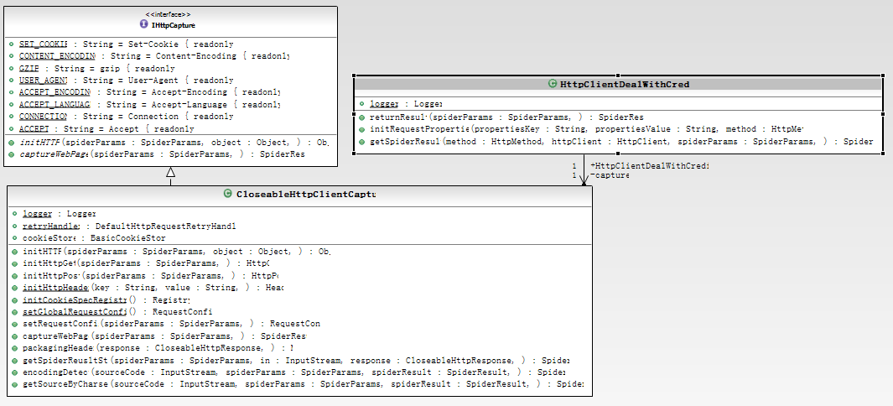
HttpClient的包调用逻辑
encoding包

Slide 16
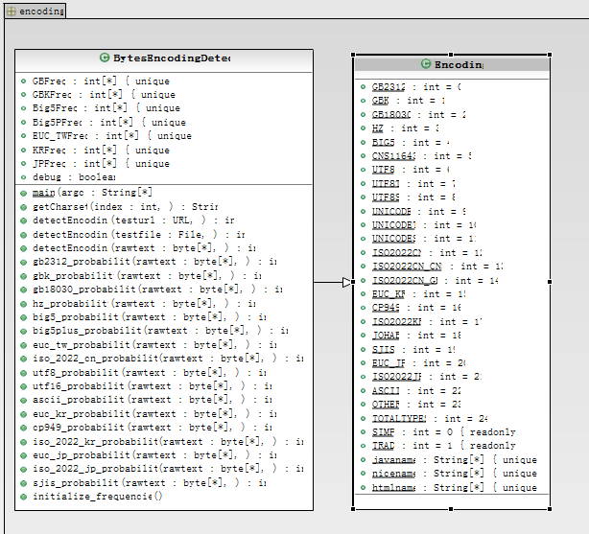
encoding包调用逻辑

Slide 17
IHttpClient接口
IHttpClient_{<interface>}有一个实现类，CloseableHttpClientCapture，这个类是主要的抓取类。
对外接口方法captureWebPage(SpiderParams spiderParams)
接口需要的参数：SpiderParams
接口返回结果：SpiderResult，内部的html源码已经是可用的字符串的形式(默认是以UTF-8编码)
异常：IOException
说明：为了提高抓取效率，程序实现了HttpClient内部的对象池，由HttpClient内部创建对象，方便管理。在这个类中，实现了所有的封装Http请求的方法，包括组装Http Header、Https抓取、连接超时、抓取重试机制、自动重定向功能、网页ajax抓取、编码识别、Http basic验证功能。

Slide 18
CloseableHttpClientCapture类内部流程图
开始
如果源码不为空
设置错误信息和状态码
N
程序默认是不进行重试，
这个Handler目的是为了防
止HttpClient内部的重试机制
Y
初始化HttpClient对象
编码识别
去除HttpClent默认重试机制
设置抓取的真实的URL
初始化HttpGet
初始化HttpPost
组装响应头信息和状态码
设置请求body(如果有)
返回SpiderResult
设置请求头和超时机制
结束
这个参数是在SpiderParams
的getMethodValues()中
设置自动重定向
发起HttpClient请求

Slide 19
编码识别
目前编码识别的代码是一个网上的网友开发的，开源的代码。系统运行到目前为止，所有的乱码问题都是调用的bug，具体的解析的bug目前还没发现，所以至少目前为止，编码解析的代码还是可以满足需求的。
编码识别需要的两个java文件分别是：BytesEncodingDetect.java和Encoding.java
调用的代码是：
BytesEncodingDetect encodingDetect = new BytesEncodingDetect();
  charset = BytesEncodingDetect.javaname[encodingDetect.detectEncoding(byte rawtext[])];
  所以需要将输入流转换成字节数组，同时获取编码之后，将源码转成UTF-8编码的字符：
  String html = new String(rawtext[], charset)；
接口的输入：
  可以是一个URL：detectEncoding(URL testurl)
  可以是文件：detectEncoding(File testfile)
  也可以是字节流：detectEncoding(byte rawtext[])

Slide 20
Netty通信模块
Netty是一款异步的网络通信框架，是基于java自带的socket和在这之上已经封装过一次的NIO框架开发而来，特色就是入手极快，代码简单。同时又是异步执行，保证程序执行的高效。
何为异步：异步就是不是同步执行，也就是说本地的一个网络请求传到Netty 服务端之后，程序就会继续执行下一次请求，而不用继续等待服务器返回结果之后再继续下一次，所以程序中需要两个功能，一个是发送请求的功能，不停的发送请求，当然不负责结果的接收；另一个就是请求结果的接收，只管接收结果。说白了就是两个池，一个请求池，一个接收池。因为Netty请求和接收，还有一些关闭操作全是需要考虑异步， 所以千万不要直接在程序里面写死，而是全都需要添加listener去监听这些操作，在listener中关闭端口。
目前整个Netty是打算设计成一个可用的内部jar包，这样变成可复用。
模块调用getProxyResult(SpiderParams spiderParams) NettySpider；
模块输入：SpiderParams
模块输出：SpiderResult

Slide 21
Spider和Captain调用Netty的大致逻辑
Spider
Spider
Spider
...
Netty Client
Netty Client
Netty Client
...
Internet
client的每一次请求都
会生成一个channel，
这个channel保存着
连接信息，所以所有
的结果都是通过这个
channel返回的
Captain
Netty Server
监听端口
Boss Thread
channel1
channel...
channel1
Work Thread
Work Thread
Work Thread
...
请求池
channel池
结果池

Slide 22
Netty通信模块架构图
Client
初始化
数据传输块
数据接收块
返回结果
说明：目前客户端的设计是同步方式，一旦请求到server之后，会等待server返回结果
获取Server端口和IP
调用start传递数据
将结果转换成对象
调用connect建立连接
将参数转成json
NettyClientHandler
获取结果
Internet
Internet
Server
NettyServerHandler
接收数据
将结果返回到
对应的连接中
说明：Server实现的是异步方式，请求处理和结果返回是两个线程，分别独立处理。
调用start()开启端口
请求放进请求池中
从Channel池中获取连接
程序监听端口，等待请求
连接放进Channel池
从结果池中组合结果

Slide 23
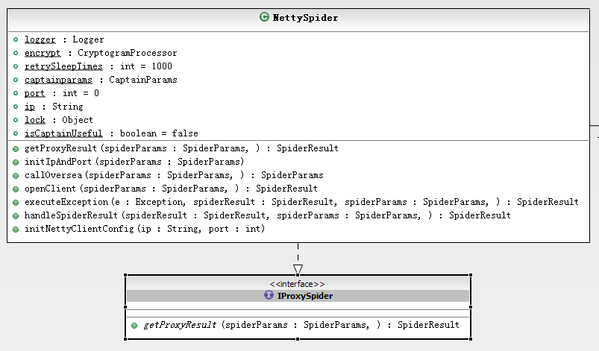
Netty对外接口包逻辑图
Netty通信包

Slide 24
Netty对外接口类说明
设计思想：由于目前不确定最终Captain是一个还是多少个，所以暂时的设计思路是以多个Captain进行设计的，spider会轮流请求配置的所有Captain，直到有一个Captain可用。
暂时的整体流程是：不论Client多少线程进来，全部先阻塞，允许一个线程先进来，然后获取一个Captain去访问，如果当前Captain可用，则开放同步模块，允许其他所有线程直接进来；否则，换下一个Captain，还是用单线程访问，直到所有Captain全都访问完，结果还是失败，程序则会报一个异常。

Slide 25
Netty对外接口类流程图
开始
加密URL
Y
是否海外抓取
连接Server
N
默认为false
当访问一次
成功之后才会
设为true
返回错误信息
Y
最大重试次数？
重试次数+1
获取端口和IP
N
设置CaptainMap下标
连接成功？
N
isCaptainUseful为false？
N
Y
Y
isCaptainUseful设为true
进入synchronized块
传递参数，调用start()
返回结果
进入非同步块
解压(+解密)源码
结束

Slide 26
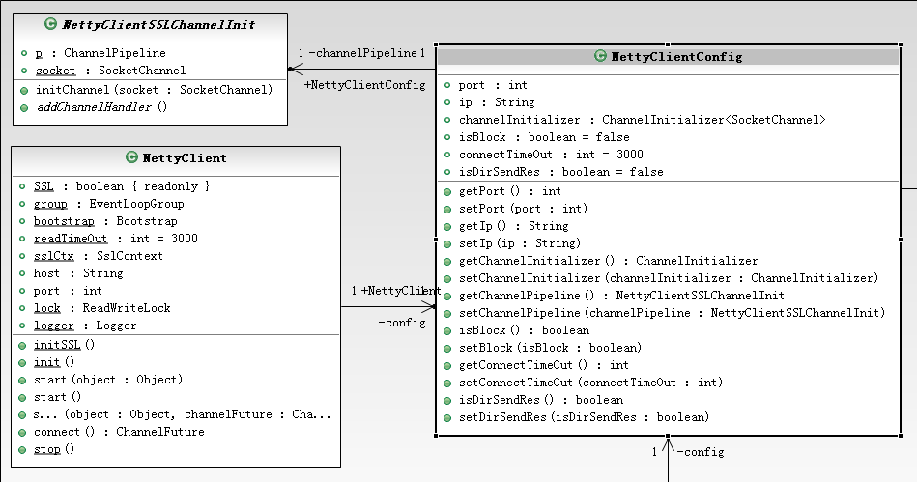
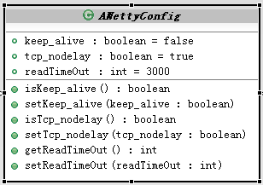
Netty通信实现包逻辑图，Client包

Slide 27
Netty client
这是实现Netty client的包，主要功能就是实现连接Netty Server端，同时传输数据到Server
对外接口方法：
  ChannelFuture connect() 实现连接Server的功能，返回ChannelFuture参数，这个类主要标识连接是否成功，其实就是标识当前连接的状态。
  Object start(Object object, ChannelFuture channelFuture, int readTimeout) 这个方法是为客户端的阻塞式请求设置的，当前面的connect连接成功之后，就可以调用这个方法了，然后将请求参数传进来，返回的结果就是SpiderResut，这个readTimeout是读取Captain超时的时间。
当请求成功之后，Netty会监听这个Channel，一旦有数据返回，则会自动将结果转到NettyClientHandler.java类中的channelRead0(ChannelHandlerContext ctx, Object msg)方法中。
NettyClient提供一个静态方法stop()，用来释放当前的连接和其他一些Netty资源。
注意：如果涉及到Netty调用的模块(Captain和Oversea)，当程序执行结束的时候，系统中还是会有线程存在，这个是Netty内部的线程，这个线程不每次请求结束就销毁的目的就是保持HTTP连接的一些资源，提高访问效率。如果用户需要kill当前线程的时候，可以调用stop()方法释放Netty资源。

Slide 28
NettyClient类实现流程图
构造方法初始化
connect方法
start方法
NettyClientHandler类channelRead0方法
开始
开始
开始
开始
初始化IP和PORT
绑定ip和端口到bootstrap
转换请求参数为json
Netty监听Channel
设置不保持HTTP连接
bootstrap开启连接
从ChannelFuture
获取通道
获取返回结果字符串
设置不TCP延迟
返回ChannelFuture
写入channel通道中
转换为对象
设置Netty读取超时时间
结束
等待NettyClientHandler
中的结果
转换为对象
对象bootstrap初始化
返回结果
对象保存进BlockingQueue
结束
结束
结束

Slide 29
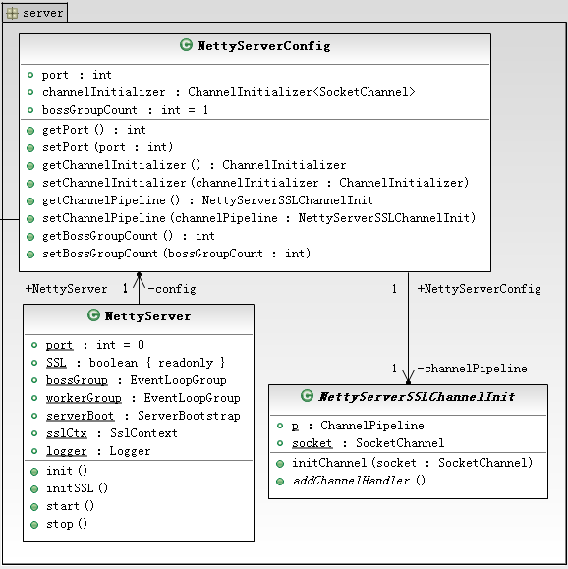
Netty通信实现包逻辑图，Server包

Slide 30
Netty Server
Netty Server的实现方式跟Netty Client差不多，只是直接调用程序的start()方法，开启一个端口就行了，一旦请求进来，Netty会自动将结果转发到NettyServerHandler类中。所以Netty Server端的程序比Netty Client简单多了。
对外接口：start() 无须任何参数，也没有任何返回值。
说明：跟Netty Client一样，Netty线程是一直开启的，如果需要关闭当前的线程，调用NettyServer类中的stop()静态方法，就可以释放所有的Netty资源。
关于Server中的bossGroup和workerGroup，在Netty Server中，需要有一个主线程去接收所有Client的请求，然后进行请求转发，其实就是一个包工头(bossGroup)，然后他手下有N个农民工(workerGroup)，包工头主要分配任务，农民工做具体的任务。这样设置的目的，当然是为了增加Netty Server处理程序的效率和增加请求连接数，让Server更强大，但是其实所谓的workerGroup，也是一个个的线程，它的数量跟服务器的处理器数量有关系的，所以不是设置的越多越好，当不设置数量的时候，Netty默认是系统处理器数量*2.

Slide 31
获取IP和端口(CaptainMap)
这是一个工具类，这个类的功能就是管理IP和PORT，从配置文件中获取配置的IP和PORT，包括captain和oversea的ip和PORT，然后将所有的信息保存到配置成一个对象CaptainParams，然后保存到list中。
当一个IP和PORT无法使用的时候，调用setIndex
对外的主要接口：
  getOneNode(boolean isOversea)获取一个CaptainParams对象
  setCaptainIndex(String lastIP) 当前一个IP和PORT无法访问的时候，调用这个方法，将list下标指示到下一个，当然如果下标已经到达list的末尾，程序会自动将下标更改为开始下标
  getCaptainIndex(boolean isOversea) 这个方法是获取当前IP和端口所在list的下标
  getCaptainIpCount(boolean isOversea) 获取当前配置的Captain节点的总数

Slide 32
附件1：SpiderParams
属性 | 说明 | 默认值
url | 抓取源码的地址(必须的) | 空
method | 请求方式(POST|GET) | get
cookie | 网站的cookie(必须的) | 空
charset | 网页的编码 | 空
referer | 定位网页来向连接 | 空
httpConnectionTimeout | http链接超时时间 | 2000ms
isOverseaURL | 是否境外(目前不开放接口) | false
httpReadTimeout | http读取超时 | 5000ms
isProxy | 是否需要使用代理 | false
isAjax | 是否Ajax(RTM) | false
user_agent | 浏览器信息(针对需要设置的) | Mozilla/5.0 (Windows NT 5.1; rv:7.0.1) Gecko/20100101 Firefox/7.0.1
accept_language | 接收的请求头Accept_Language | zh-CN,zh;q=0.8,zh-TW;q=0.6,en;q=0.4
methodValues | POST请求传递的参数 | 空

Slide 33
附件1：SpiderParams
属性 | 说明 | 默认值
domain | 请求的URL抽取出来的DOMAIN(内部使用，外部无须传递) | 空
channelID | 针对Netty使用的通道ID(内部使用) | 空
soldierType | 爬虫请求的类型，目前只分普通爬虫和微博爬虫(1：普通爬虫；2：新浪微博搜索页；3：新浪微博个人信息页) | 1
connCaptainTimes | 请求captain的连接次数 | 2
captainIP | captain的IP(如果有，会优先访问) | 空
captainPORT | captain的端口(如果有，会优先访问) | 空
isLocal | 是否本地抓取(程序内部使用) | false
isGzip | 是否对请求的源码进行压缩(内部) | false
requestMap | 额外需要的请求参数（这个和下面那个是为了适应以后更多的网站类型和更多的参数，所有额外需要添加的参数都放置在这里面，这样避免修改接口） | 空
responseMap | 返回额外的结果参数 | 空

Slide 34
附件2：SpiderResult
属性 | 说明 | 默认值
html | 网页源码 | 空
responseCode | 返回的状态码 | 0
realUrl | 真正访问的URL地址 | 空
charSet | 网页的编码 | 空
cookies | 网站返回的Cookie | 空
channelID | 每个Channel的唯一标识符 | 空
ERRORMsg | 保存所有的错误信息 | 空
isShield | 是否被屏蔽 | false

Slide 35
附件3：状态码
命名 | 状态码 | 说明
ISPROXY_ISOVERSEA_EQUALS_TRUE_ERROR | 600 | 本地抓取的时候，设置了两个参数为true
ISPROXY_EQUALS_TRUE_ERROR | 601 | 海外抓取的时候，设置了isProxy为true
ISOVSESEA_EQUALS_TRUE_ERROR | 602 | 解压出错(请求Captain时候，返回的源码是压缩的，需要解压)
URL_ILLEGAL | 603 | URL验证不合法，检查URL
UNKNOW_HOST_ERROR | 604 | 未知的主机名，检查URL
SOURCECODE_IS_NULL | 605 | 获取的源码为空
UNKNOW_ERROR | 606 | 发生未知错误
IP_OR_COOKIE_SHIELD | 800 | 被屏蔽(IP屏蔽或者Cookie屏蔽)
HTTP_CONN_TIMEOUT | 801 | Http请求连接超时(可能网站问题)
HTTP_READ_TIMEOUT | 802 | Http读取超时，网络或者网站问题
ENCODING_DETECT_ERROE | 803 | 编码识别失败
ENCRIPTION_ERROR | 804 | 海外抓取相关(解密出错)
UNGZIP_FAIL | 805 | 解压出错(请求Captain时候，返回的源码是压缩的，需要解压)

Slide 36
附件3：状态码
命名 | 状态码 | 说明
CAPTURE_SOURCECODE_FAILED | 806 | 获取源码失败
WEIBOAPI_IP_RESTRACTED | 807 | 新浪微博API IP请求频次超过上限
WEIBOAPI_TOKEN_RESTRACTED | 808 | 新浪微博API access_token限制
WEIBOAPI_SYSTEM_ERROR | 809 | 新浪微博API 系统错误(除了上面以外的其他错误)
NETWORD_UNREACHABLE | 900 | 网络不可用
CANNOT_CONN_CAPTAIN | 901 | 无法连接爬虫司令部
READ_CAPTAIN_TIMEOUT | 902 | 从爬虫司令部读取结果超时
CAPTURE_SOURCECODE_FAIL | 903 | 本地抓取获取源码失败

Slide 37
附件4：WeiboAPIBean
属性 | 说明 | 默认值
error | 新浪API返回的一个字段，保存错误的原因 | 空
error_code | 新浪API返回的一个字段，保存错误的状态码 | 空
request |  | 空

Slide 38
谢谢观赏
TIMER CHINA
Make Presentation much more fun

